Slide 1

TEMA 4: Proporcionalidad y Porcentajes
Dos magnitudes son directamente proporcionales cuando al multiplicar o dividir una (doble, triple, mitad, …), la otra lo hace en la misma proporción.
?
5€
10€
15€
?
25€
Nº Balones | 1 | 2 | 3 | 4 | … | 8
Precio | 5 | 10 | 15 | 20 | … | 40

Slide 2
TEMA 4: Proporcionalidad y Porcentajes
Dos magnitudes son directamente proporcionales cuando al multiplicar o dividir una (doble, triple, mitad, …), la otra lo hace en la misma proporción.
MÉTODO DE REDUCCIÓN A LA UNIDAD
Primero se calcula el valor de la unidad. Conociendo ese valor, es fácil calcular el valor correspondiente.
EJEMPLOS: Tres chocolatinas pesan 60 gramos. ¿Cuánto pesan cuatro chocolatinas?
Nº CHOCOLATINAS
PESO (G)
3
60
:3
4
?
:3
?
1
20

Slide 3
TEMA 4: Proporcionalidad y Porcentajes
Dos magnitudes son directamente proporcionales cuando al multiplicar o dividir una (doble, triple, mitad, …), la otra lo hace en la misma proporción.
MÉTODO DE REDUCCIÓN A LA UNIDAD
Primero se calcula el valor de la unidad. Conociendo ese valor, es fácil calcular el valor correspondiente.
EJEMPLOS: Tres chocolatinas pesan 60 gramos. ¿Cuánto pesan cuatro chocolatinas?
Nº CHOCOLATINAS
PESO (G)
3
60
?
4
80
x4
1
20

Slide 4
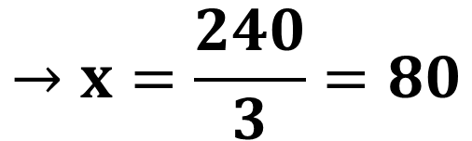

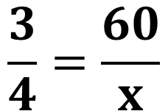
TEMA 4: Proporcionalidad y Porcentajes
Dos magnitudes son directamente proporcionales cuando al multiplicar o dividir una (doble, triple, mitad, …), la otra lo hace en la misma proporción.
REGLA DE 3 DIRECTA
Con dos pares de valores proporcionales se construyen dos fracciones equivalentes.
EJEMPLOS: Tres chocolatinas pesan 60 gramos. ¿Cuánto pesan cuatro chocolatinas?
Nº CHOCOLATINAS
PESO (G)
3
60
4
x
$$\frac{3}{4}=\frac{60}{x}$$
$$→x=\frac{240}{3}=80$$
$$→3x=60∙4$$

